Slide 1


“实验室科研探究” 第72教学单元
环境科学与工程基础理论与技术概论
清华大学环境学院

Slide 2
实验教学中心简介
环境科学与工程概述
技术方法与应用领域
案例分析与实践经验分享
科技创新与产业发展趋势
contents
内容

Slide 3

实验教学中心简介
01

Slide 4

环境科学与工程实验实践教学中心—历史沿革
国家级实验教学示范中心
2012年
更名为“环境学院”
2011年
北京市实验教学示范中心
2009年
成立“环境科学与工程实验实践教学中心”
2004年
环境信息与工艺控制技术实验
更名为“环境科学与工程系”
我国环境工程专业奠基人陶葆楷先生
（1906－1992）
1997年
固体废物、环境工程原理实验
成立“环境工程系”
1984年
环境监测、环境微生物实验
创设环境工程专业
1977年
新增大气污染控制实验
给水排水实验室
1952年
教学中心的发展见证了我国环境学科的萌芽、发展与壮大过程。
水处理实验
卫生工程实验室
1934年

Slide 5
环境科学与工程实验实践教学中心—实验课程体系
环境监测实验
校园环境质量监测实验
专业基础实验
环境工程微生物学实验
环境土壤学实验
实验课程体系
环境工程原理实验
实验课程设置覆盖环境污染防治领域的各个方向
污染控制技术实验
水处理工程实验
大气污染控制实验
固体废物控制实验
环境数据处理与数学模拟
环境信息
与工艺控制
数据库与信息技术
环境工程自动控制实验

Slide 6
环境科学与工程概述
02

Slide 7
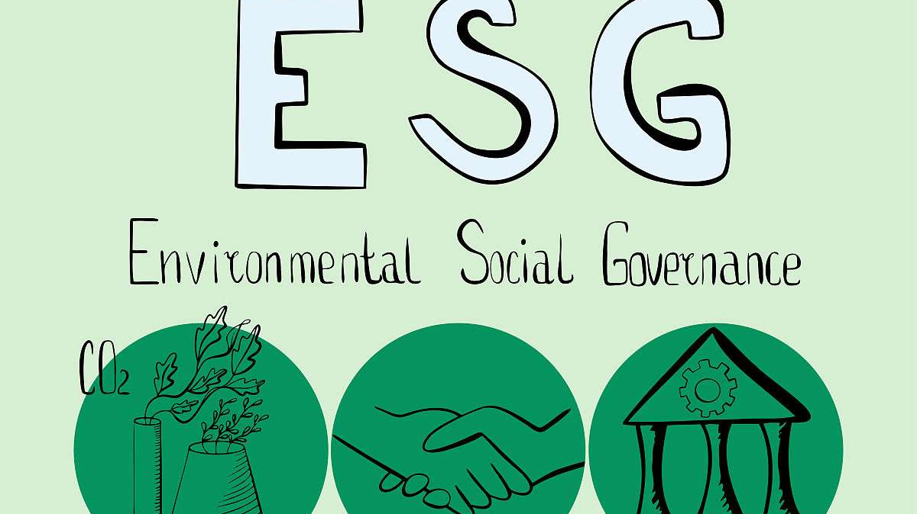
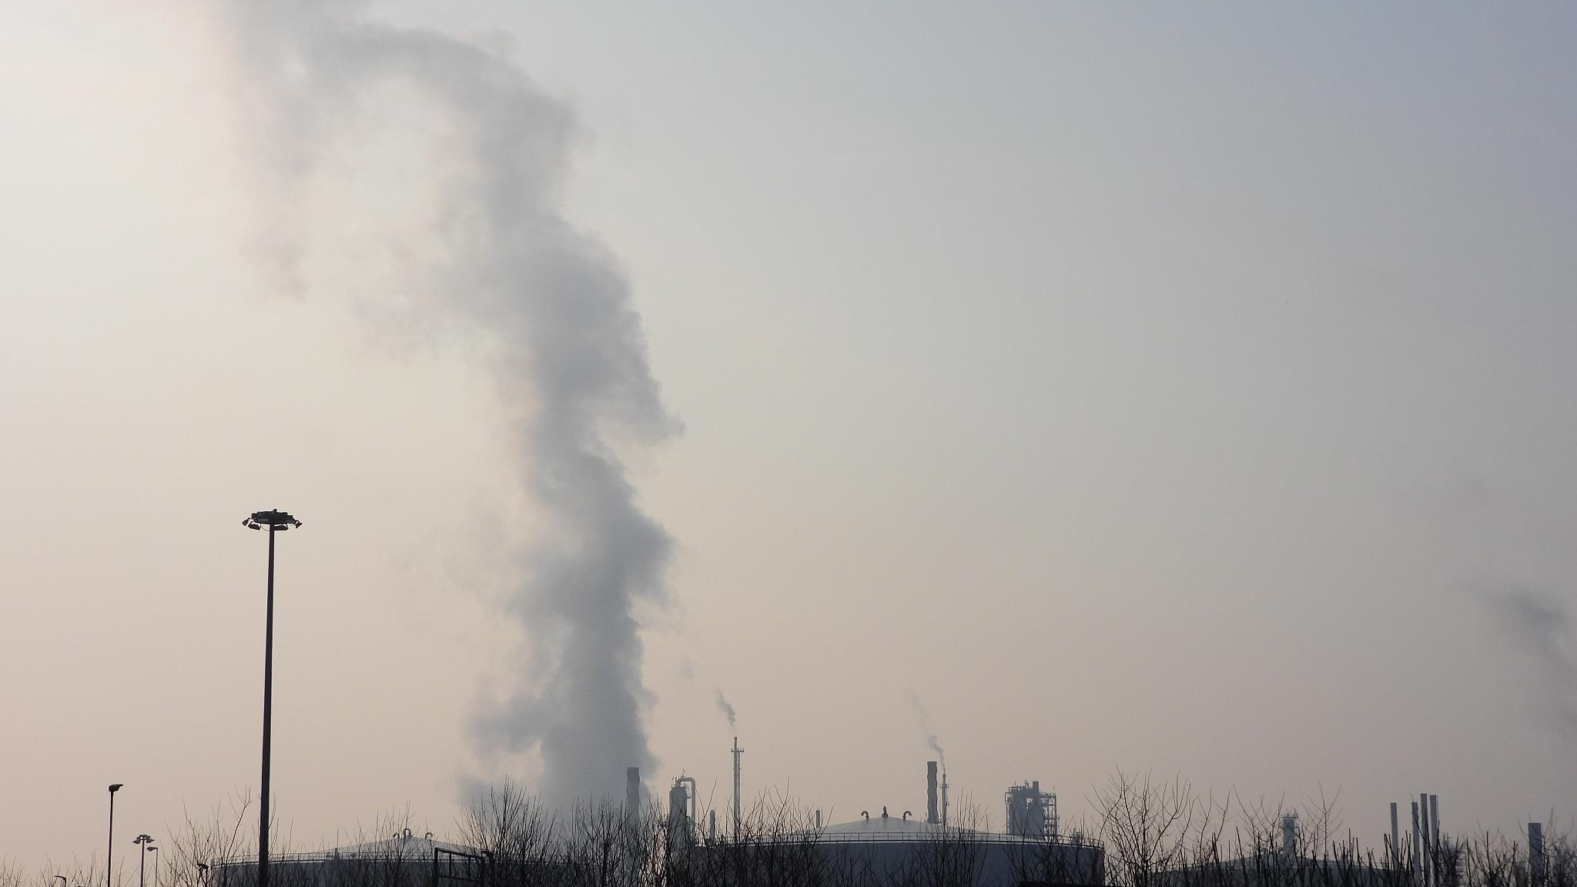
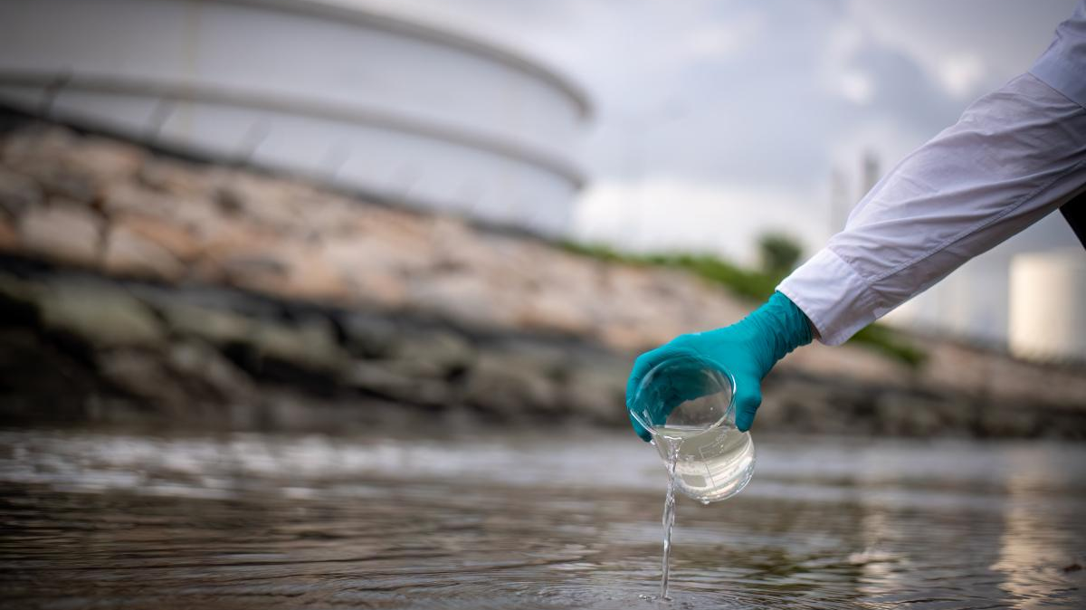
环境科学与工程学科
环境科学与工程是研究如何保护和改善环境质量，防止和控制环境污染，合理利用和管理自然资源的学科。它涵盖了环境科学、环境工程、环境生物学、环境地理学、环境物理学及相关专业，是一门交叉性强、实践性高的综合性学科。
环境科学专业主要研究环境及其与人类的关系，包括环境中的物质、自然迁移、转化和积累过程，以及环境污染对人体健康和生态系统的影响。
环境工程专业主要研究环境污染治理与控制，致力于开发和应用高效、经济的环保技术。涵盖了从环境污染的预防和治理到生态系统的保护和恢复，以及环境政策和管理等多个方面，旨在促进环境、社会和经济协调发展。

Slide 8
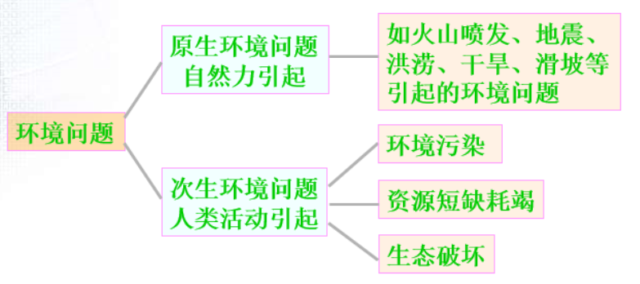
环境问题与挑战
环境问题
是指由自然力或人类不恰当的生产生活活动引起环境质量的下降和恶化，以及这种变化反过来影响人类生存和发展的一切问题。

Slide 9

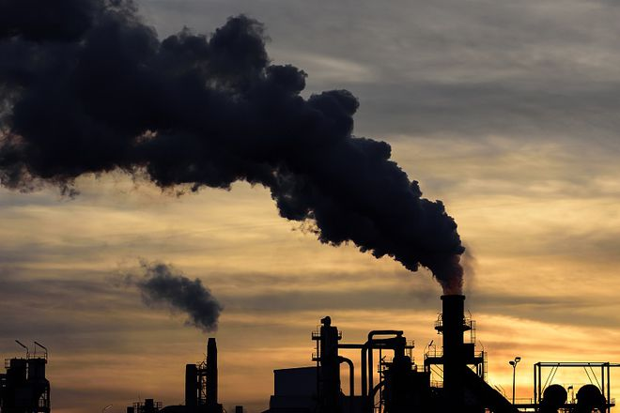
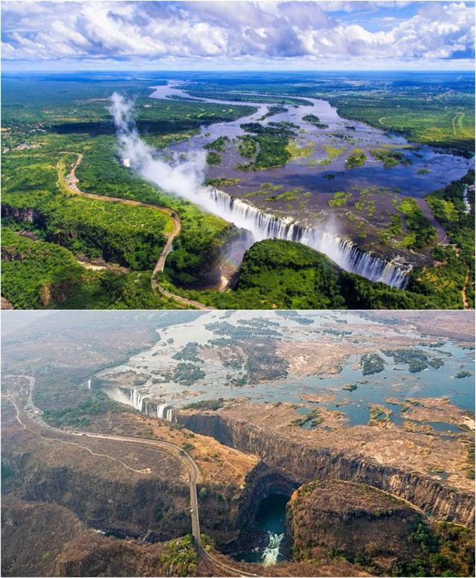
环境问题与挑战
次生环境问题
生态破坏
人类活动如过度开发、乱砍滥伐等导致植被破坏、水土流失，并可能威胁野生动植物，破坏生态平衡。
环境污染
空气污染、水体污染、土壤污染等，主要由人类活动产生的废弃物和有害物质排放引起。
环境变化
全球气候变化等环境系统变化在很大程度上由人类活动引起，如温室气体排放导致的大气组成变化。

Slide 10
环境问题与挑战
01
02
03
全球环境问题
区域环境问题
环境挑战
气候变化、生物多样性丧失、水资源短缺、土地退化等。
人口增长、经济发展与环境保护之间的矛盾，以及环境问题的复杂性和不确定性。
大气污染、水污染、土壤污染、固体废物污染等。

Slide 11
研究内容
环境监测与评价
污染治理与控制
监测污染物和环境因素，评估环境质量，预测变化趋势，为污染治理和管理提供科学依据。
针对大气、水体、土壤中的污染物，采用物理、化学、生物等方法进行治理，减少排放，改善环境质量。
生态保护与修复
资源循环与利用
保护自然生态系统和野生动植物资源，维护生态平衡；对受损环境进行修复，促进生态系统恢复。
循环利用资源，提高利用效率，减少浪费和环境压力；推动循环经济的发展。

Slide 12
技术方法与应用领域
03

Slide 13
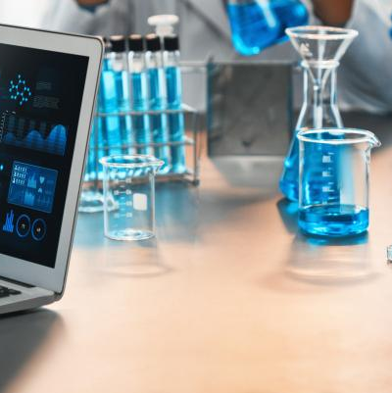
监测与评价技术
环境监测技术
现场采样、实验室分析、遥感监测等技术手段，用于获取环境参数和数据。
环境影响评价技术
对项目或政策实施后可能造成的环境影响进行预测和评估，为决策提供科学依据。
环境风险评估技术
识别和评估环境风险源，确定风险等级和可接受水平，提出风险防控措施。

Slide 14
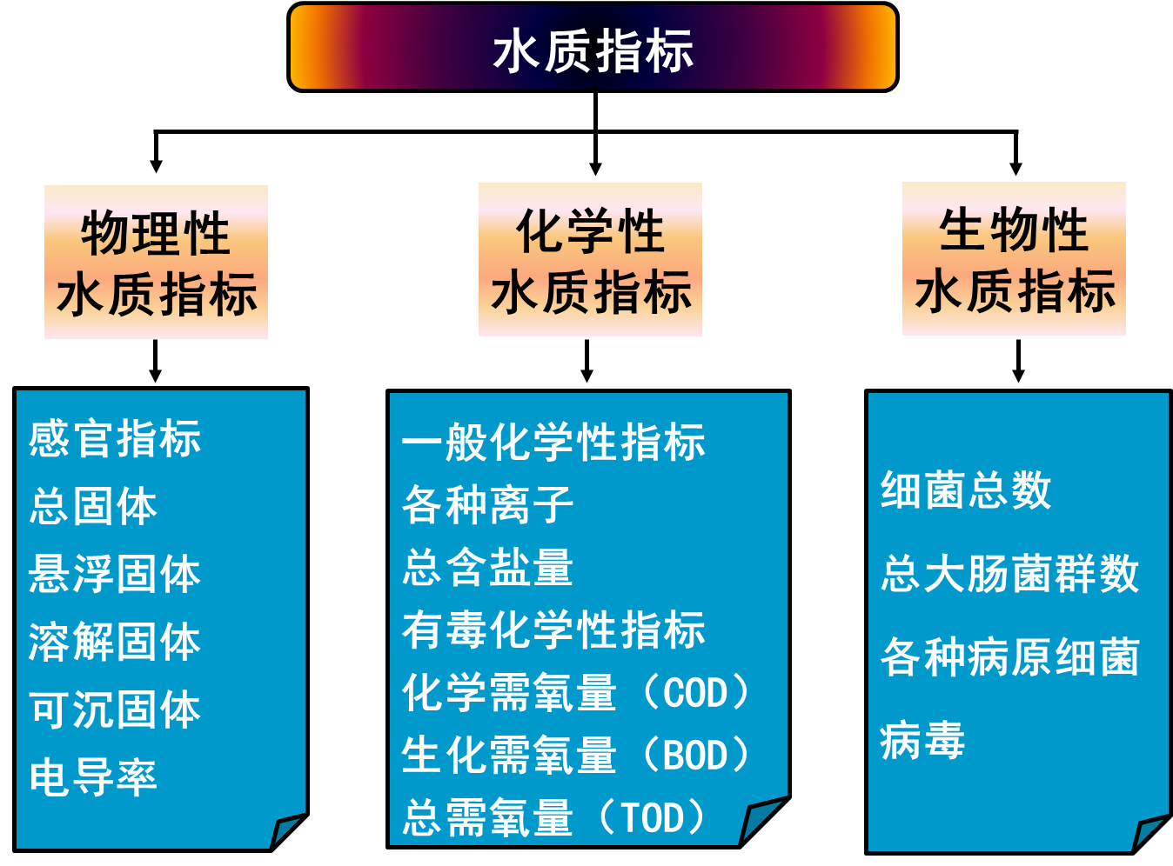
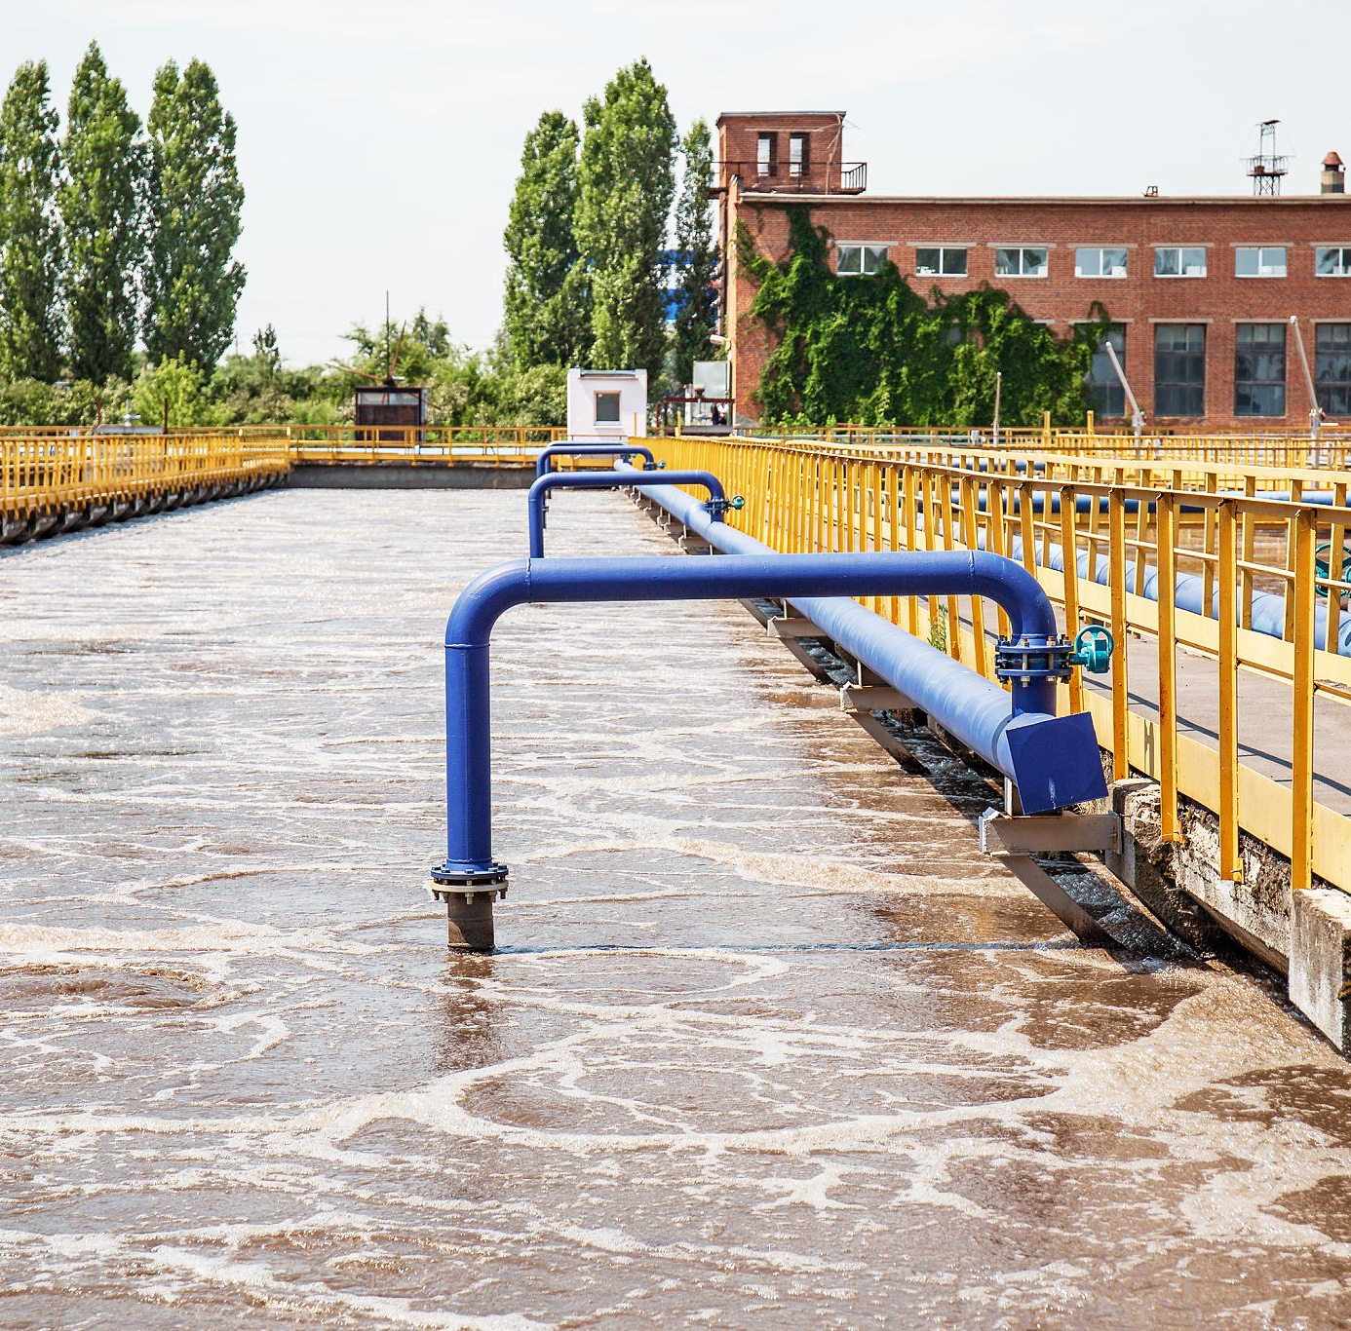
污染防治与修复技术
水污染防治技术
包括污水处理、水体修复、底泥治理等技术手段，用于改善水环境质量。

Slide 15
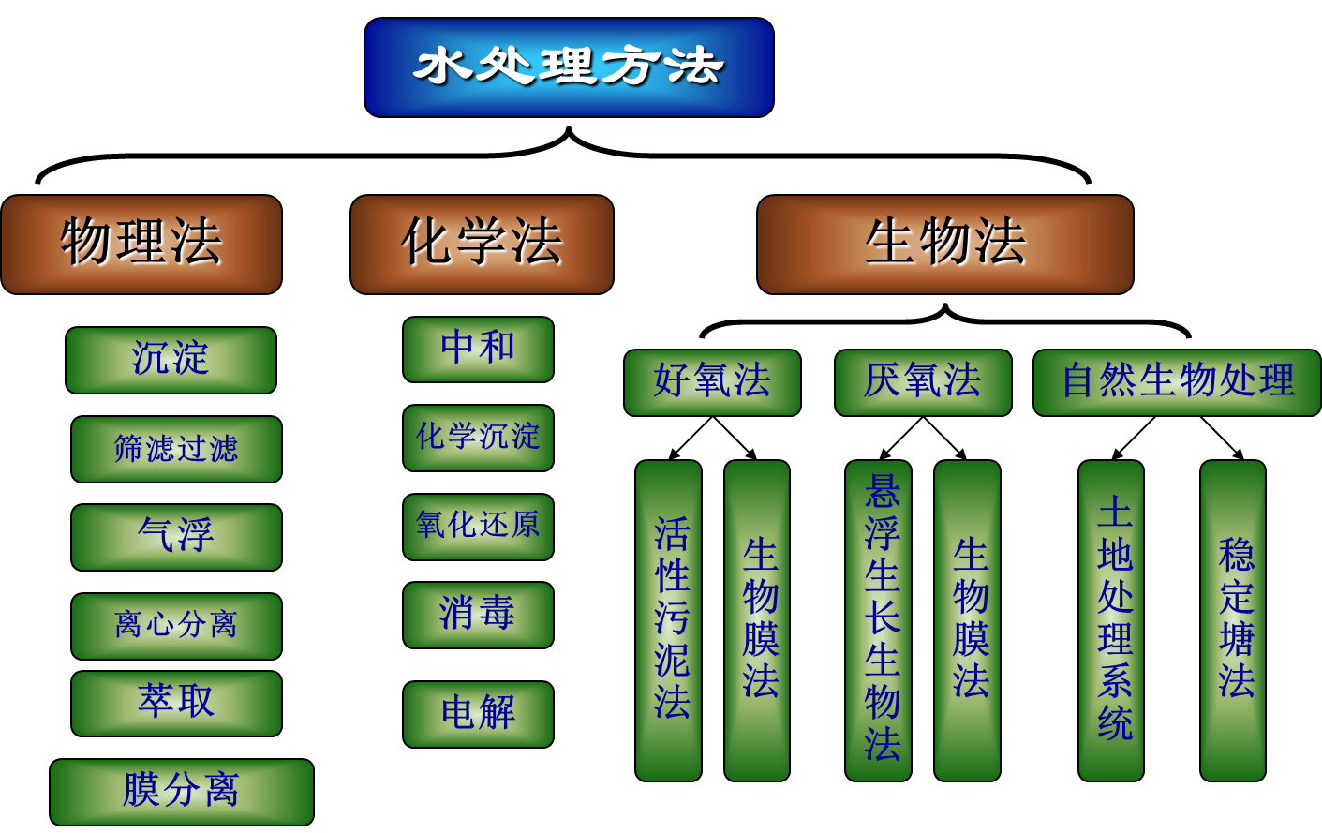
污染防治与修复技术
水污染防治技术

Slide 16
污染防治与修复技术
饮用水处理的基本方法
臭氧
石灰
絮凝剂
原水
预臭氧接触池
结合井
格栅井
配水井
絮凝池
沉淀池
氯
氯
臭氧
出厂水
二级泵房
清水池
炭滤池
后臭氧接触池
提升泵房
砂滤池
饮用水处理流程示意图

Slide 17
污染防治与修复技术
污水处理的基本方法
一级处理
二级处理
三级处理
去除沉淀性
物质及油脂等
η_{SS}≈ 40%
η_{BOD5}≈ 30%
去除有机物
η_{SS}≈ 90%
η_{BOD5}≈ 90%
去除氮和磷及
其他溶解性物质、
杀菌消毒
城市污水处理的分级

Slide 18
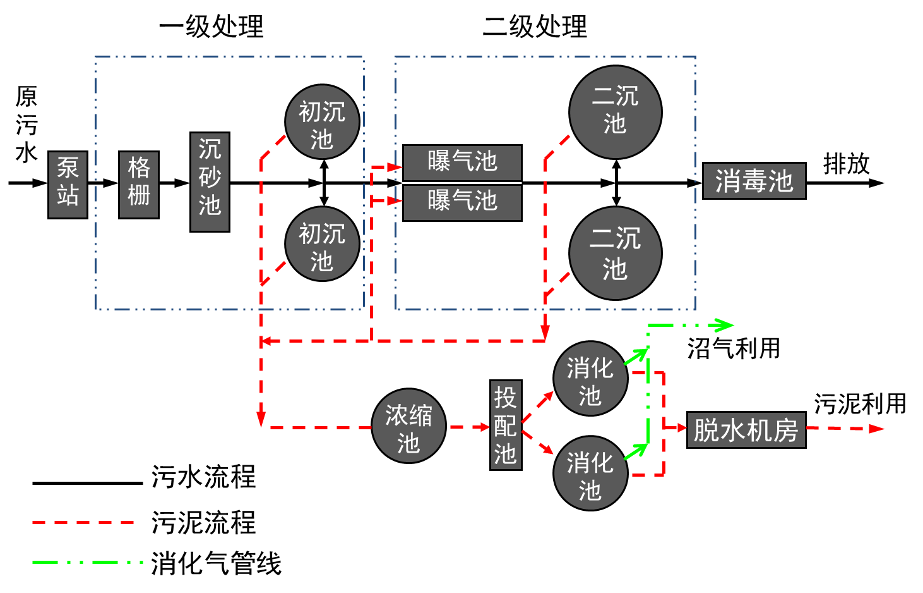
污染防治与修复技术
城市污水处理工艺
城市污水处理流程示意图

Slide 19
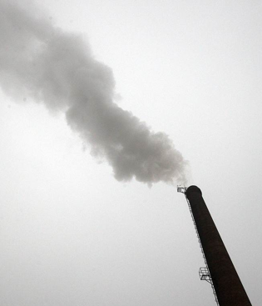
污染防治与修复技术
大气污染防治技术
包括烟气治理、VOCs治理、机动车尾气控制等技术手段，用于降低大气污染排放。
大气污染物
依照与污染源的关系分类
一次污染物
二次污染物
典型的一次污染物有：颗粒物、SO₂、H₂S、CO、碳氢化合物、NOx等。
常见的二次污染物有：光化学烟雾和硫酸烟雾。

Slide 20
污染防治与修复技术
大气污染防治技术
大气污染物
依照污染物存在状态
气态污染物
气溶胶态污染物
主要气态污染物
污染物 | 含硫化合物 | 碳的 氧化物 | 含氮氧化物 | 碳氢化合物 | 卤素化合物
一次污染物 | SO₂、H₂S | CO、CO₂ | NO、NH₃ | C_{m}H_{n} | HF、HCl 氟利昂
二次污染物 | SO₃、H₂SO₄、MSO₄ | 无 | NO₂、HNO₃、MNO₃、O₃ | 醛、酮、过氧乙酰硝酸酯 | 无

Slide 21
污染防治与修复技术
大气污染防治技术
气溶胶态污染物（颗粒污染物）
指所有包含在大气中的分散的固态、液态物质，其直径约为0.002μm ~100μm。
总悬浮颗粒物（TSP）:
指能悬浮在空气中，空气动力学当量直径 ≤ 100μm的颗粒物的总称。
大气污染指标
可吸入颗粒物（PM10）:
指悬浮在空气中，2.5 μm < 空气动力学当量直径 ≤ 10μm的颗粒。
可入肺颗粒物 （细颗粒物 PM2.5）:
指悬浮在空气中，空气动力学当量直径≤ 2.5μm的颗粒。

Slide 22
污染防治与修复技术
大气污染防治技术
气态污染物治理技术
吸收技术
吸附技术
利用废气中污染物组分在吸收剂中的溶解度不同或与吸收剂组分发生选择性化学反应来净化废气。
利用多孔固体吸附剂将气体混合物中组分浓集于固体表面。
催化技术
电化学技术
含尘气体经过催化床层发生催化反应，使污染物转化为无害或易于处理的物质。
利用电化学原理，通过电极反应将无机废气中的污染物转化为无害物质。

Slide 23
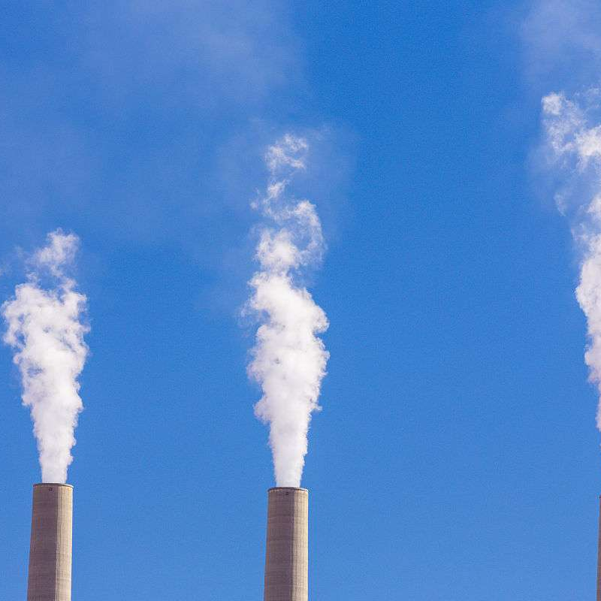
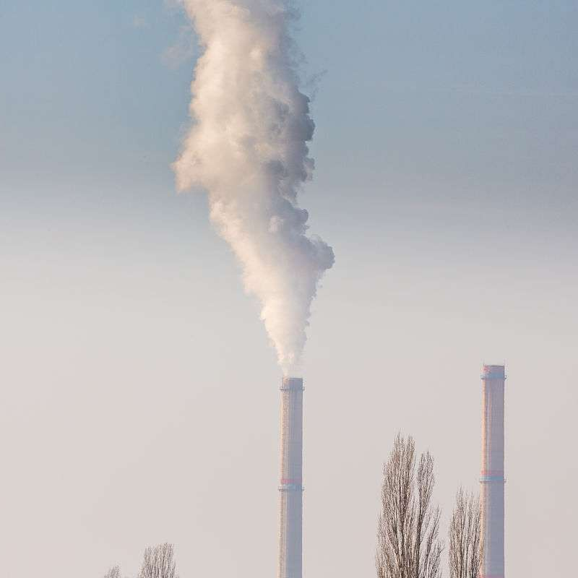
污染防治与修复技术
大气污染防治技术
颗粒污染物治理技术
机械除尘
利用重力、惯性力或离心力等机械作用将颗粒物从烟气中分离出来。
电除尘
利用高压电场使烟气中的颗粒物带电，然后在电场力的作用下将颗粒物从烟气中分离出来。
过滤除尘
湿式除尘
使含尘烟气通过滤料，将颗粒物截留在滤料表面，从而达到除尘目的。
通过水或其他液体与含尘烟气接触，利用液滴或液膜的粘附作用将颗粒物捕集下来。

Slide 24
污染防治与修复技术
汽车尾气排放主要污染物
一氧化碳（CO）
碳氢化合物（HC）
光化学烟雾
氮氧化物（NO_{X}）
铅进入人体，可大部分蓄积于人的骨骼中，损害骨骼造血系统和神经系统，引起临床症状为贫血、 末梢神经炎，出现运动和感觉异常。
铅（Pb）

Slide 25
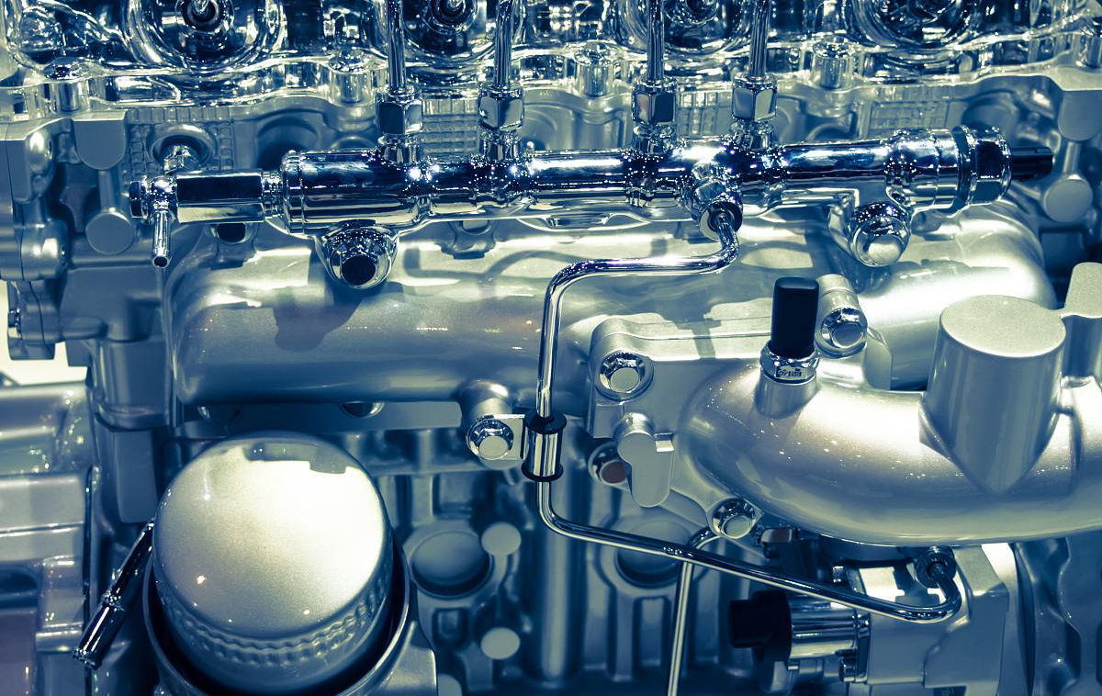
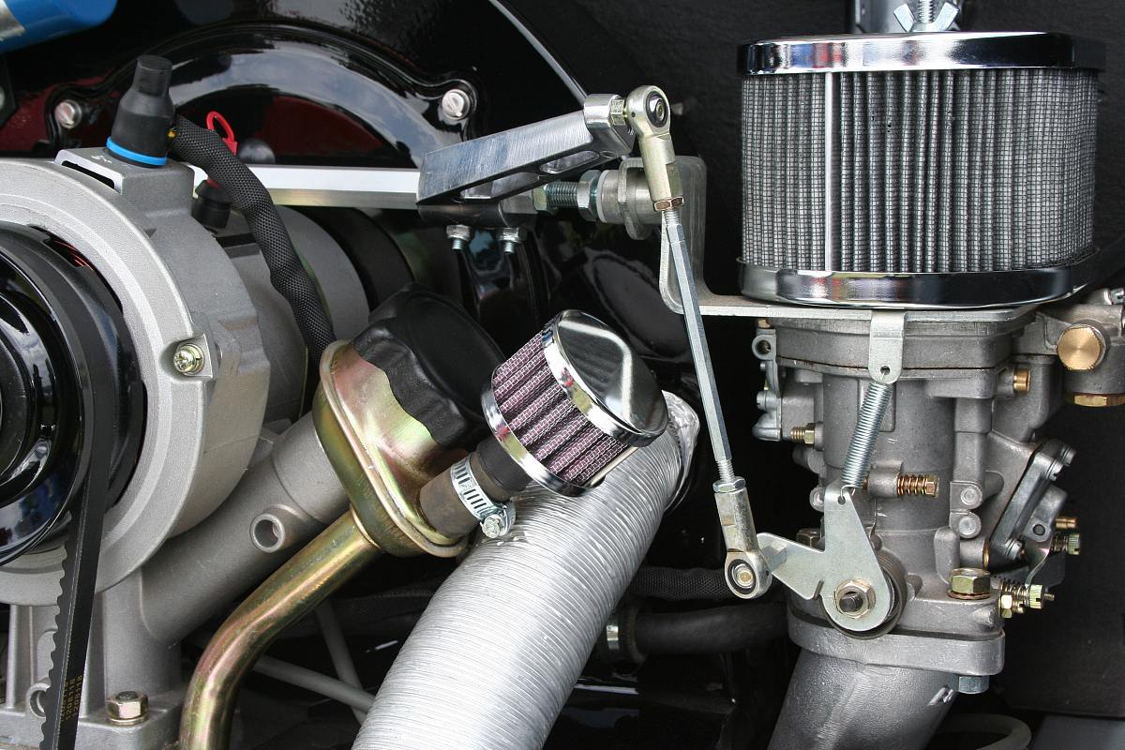
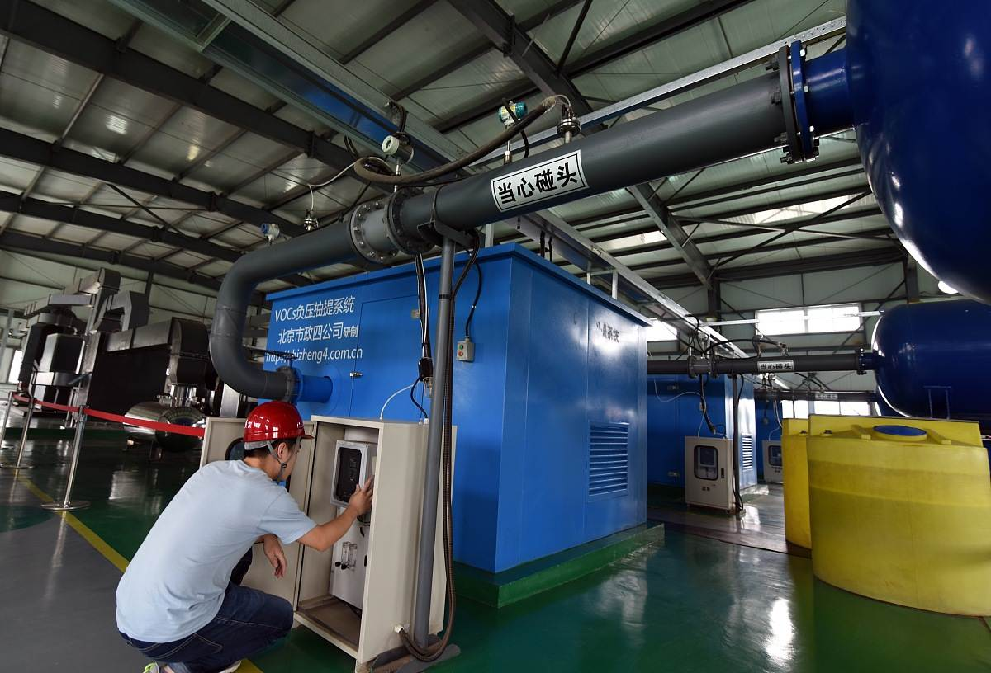
污染防治与修复技术
汽油车尾气净化技术
三元催化转化器
燃油蒸发控制系统
利用催化剂将尾气中的一氧化碳、碳氢化合物和氮氧化物转化为无害气体。
收集并处理燃油系统产生的燃油蒸气，防止其排入大气。
曲轴箱强制通风系统
防止曲轴箱内的油气泄漏到大气中，减少污染。

Slide 26
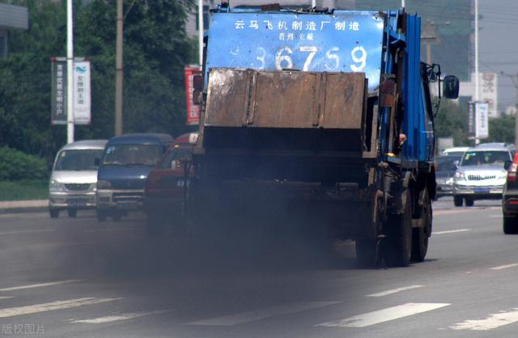
污染防治与修复技术
柴油车尾气净化技术
颗粒捕集器
01
捕捉尾气中的颗粒物，降低颗粒物排放。
氮氧化物还原技术
02
通过催化剂将尾气中的氮氧化物还原为氮气和水蒸气。
燃油改进和添加剂使用
03
提高燃油质量，减少有害物质排放。

Slide 27
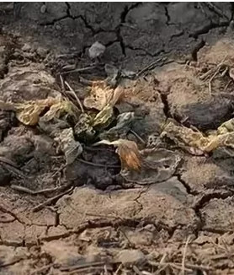
污染防治与修复技术
土壤污染防治与修复技术
包括土壤污染调查评估、风险管控、修复治理等技术手段，用于保障土壤环境安全。
原位修复技术
物理修复技术
在污染土壤的现场进行修复，不移动受污染的土壤。包括热脱附、土壤气相抽提、机械通风等，其优点是经济有效，能够就地降解和减毒污染物，对深层次土壤污染也有修复能力。
利用物理过程去除或分离土壤中的污染物，包括客土法、玻璃化修复技术、热处理修复技术、电修复技术等
生物修复技术
化学修复技术
异位修复技术
利用生物特有的分解有毒有害物质的能力来去除土壤中的污染物，包括微生物修复、植物修复、动物修复和生物联合修复等。
通过化学物质改变土壤中污染物的存在形态或结合方式，降低其在环境中的可迁移性与生物可利用性，包括土壤固化稳定化、淋洗、氧化还原等。
将受污染的土壤挖掘出来，在原场址范围内或经过运输后再进行治理。

Slide 28
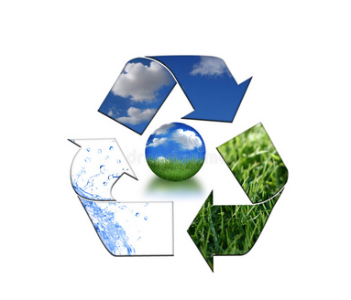
资源循环利用技术
固体废物资源化利用技术
包括垃圾分类、焚烧发电、生物处理等技术手段，实现固体废物的减量化、资源化和无害化。
废水资源化利用技术
包括中水回用、海水淡化、雨水收集利用等技术手段，提高水资源利用效率。
废气资源化利用技术
包括余热回收、生物质能利用等技术手段，实现废气中有价值物质的回收利用。

Slide 29
资源循环利用技术
固体废物资源化利用技术
固体废物的来源
固体废物主要产生于人类的生产和生活。
固体废物的分类
依据来源分类
工业固体废物
农业固体废物
矿物固体废物
放射性固体废物
城市固体废物
废渣、粉尘、碎屑、污泥
放射性固体废物
生活垃圾、商业垃圾、城建渣土、粪便
秸秆、畜便
废石、尾矿

Slide 30
资源循环利用技术
固体废物资源化利用工艺流程
固体废物
主要分离出金属、纸类、塑料、玻璃等
分 类
焚烧发电供电供热、生产有机复合肥、沼气、饲料等
资源化利用
灰渣处理
建材生产、公路路基土等
无害化堆埋
垃圾堆埋后，表面覆土绿化

Slide 31
生态保护与恢复技术
1
生态修复技术
包括植被恢复、土壤改良、生物多样性保护等技术手段，用于改善受损生态系统的结构和功能。
2
生态工程技术
运用生态学原理和方法设计建造的工程系统，用于解决生态环境保护与恢复中的问题。
3
自然保护区管理技术
包括保护区规划、物种保护、生态监测等技术手段，用于保护和管理自然保护区内的生物多样性和生态环境。

Slide 32
案例分析与实践经验分享
04

Slide 33
典型污染治理案例剖析
河流污染治理
分析河流污染成因，查找污染源，如工业废水排放、生活污水直排等，采取治理措施，如建设污水处理厂、实施河道清淤等，并评估治理效果。
大气污染治理
针对大气污染问题，如雾霾、酸雨等，分析污染来源，如燃煤、汽车尾气等，提出治理策略，如推广清洁能源、加强工业废气治理等，并探讨治理过程中的挑战和解决方案。
土壤污染治理
分析土壤污染的类型和成因，如重金属污染、农药残留等，采取治理及修复技术，如土壤修复、植物修复等，并分析治理效果和适用范围。

Slide 34
典型污染治理案例剖析
自然保护区建设与管理
介绍自然保护区的设立背景、保护目标和管理措施，总结成功保护珍稀濒危物种、维护生态系统平衡的经验，并探讨如何推广应用到其他区域。
生态恢复与重建
分析生态退化原因，如过度开发、气候变化等，介绍生态恢复与重建的技术和方法，如植被恢复、水土保持等，并总结成功恢复生态系统功能和生物多样性的经验。
绿色发展与可持续发展
阐述绿色发展的理念和实践，如循环经济、绿色能源等，总结在推动经济可持续发展的同时保护生态环境的成功经验，并探讨如何在全球范围内推广绿色发展模式。

Slide 35
科技创新与产业发展趋势
05

Slide 36
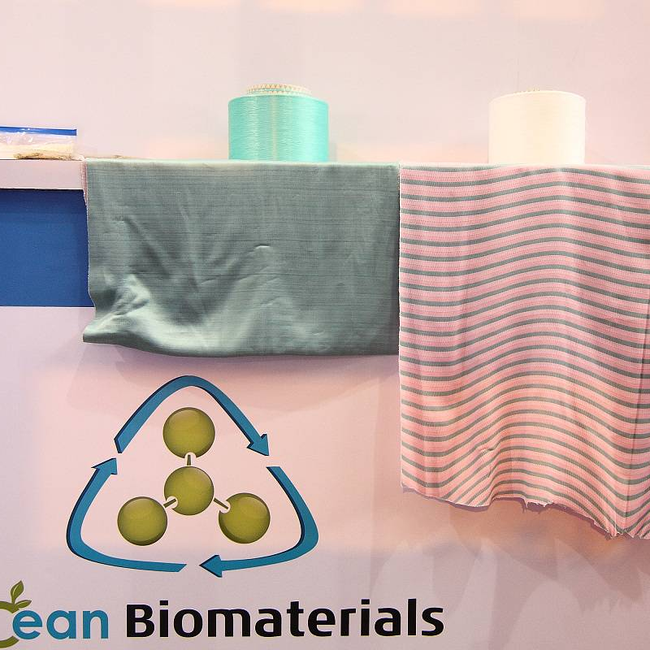
科技创新推动环境保护进步
新型环保材料研发
例如可降解塑料、高效过滤材料等，减少环境污染。
清洁能源技术推广
如太阳能、风能等可再生能源的利用，降低碳排放。
智能化环保设备研发
运用物联网、大数据等技术提升环保设备性能。

Slide 37
科技创新在环保领域应用前景
科技创新将推动环保产业实现跨越式发展。
未来环保领域将出现更多创新技术和产品，满足日益严格的环保要求。
科技创新将助力环保产业实现可持续发展，为建设美丽中国贡献力量。

Slide 38
未来环保产业发展趋势预测
绿色环保
绿色环保理念深入人心，环保产业将持续发展。研究和开发如高效吸附材料、催化材料、生物材料等，提高污染治理效率，降低治理成本。
技术创新
技术创新将成为环保产业发展的核心驱动力。研发先进设备，如高效除尘、脱硫、脱硝设备，有效去除污染物，改善环境质量。
环保产业
环保产业将向智能化、高效化、专业化方向发展。减少环境污染物的产生和排放，保护生态环境。

Slide 39
提高环境治理效果对策建议
加强科技创新与研发
完善政策法规与标准体系
推动多元共治与公众参与
加强国际合作与交流
提出加强环境科技创新和研发的重要性，包括提高污染治理技术、开发环保新材料等，以提升环境治理效果和降低成本。
建议完善环境政策法规和标准体系，明确各方责任和义务，加大执法力度和惩罚力度，形成有效的约束和激励机制。
强调多元共治和公众参与在环境治理中的重要性，包括政府、企业、社会组织和公众等各方共同参与、协同治理，形成合力推动环境治理工作取得更好成效。
提出加强国际合作与交流的重要性，包括分享经验、引进先进技术和管理模式等，以共同应对全球环境问题，推动全球环境治理体系不断完善和发展。

Slide 40
谢谢！

